Slide 1
«Как помочь зимующим птицам?»
Авторы проекта:
Баранова О.В.
Пряничникова Н.Д.
Участники проекта:
дети второй
младшей группы

Slide 2
Цель: -привлечь внимание детей к вопросам окружающей среды -приобщить к решению некоторых экологических проблем

Slide 3
Задачи: -ознакомление детей с зимующими птицами Москвы -формирование представления о роли человека в жизни зимующих птиц -воспитание бережного отношения к природе, забота о птицах зимой, изготовление кормушек

Slide 4
«Что будут есть птицы, когда закончатся ягоды рябины?»

Slide 5
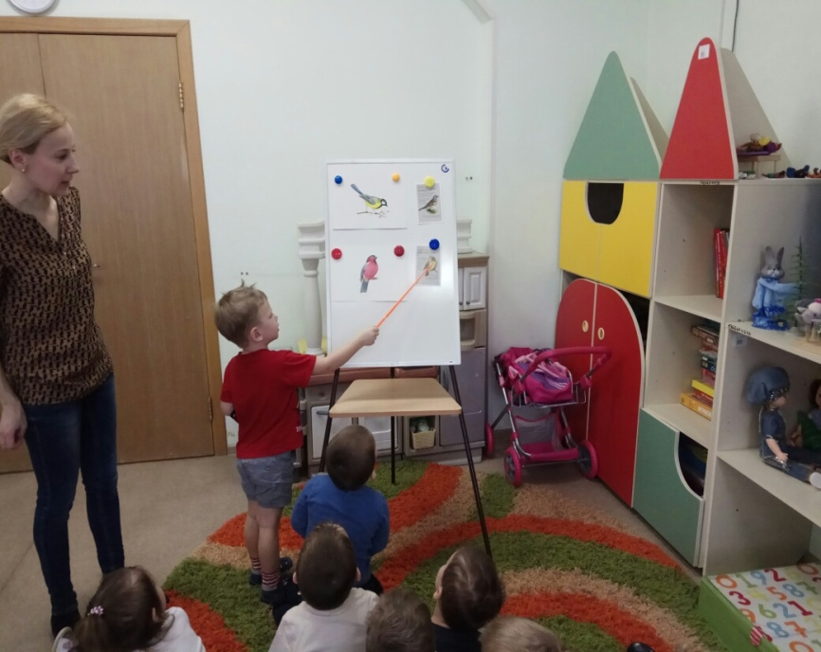
Знакомство с зимующими птицами

Slide 6
«Что мы знаем о птицах?»

Slide 7
Покормите птиц зимой

Slide 8
Изготовление кормушек

Slide 9
Цель достигнута!

